Slide 1
พระคำของพระเจ้านั้นมีชีวิตและทรงพลานุภาพอยู่เสมอ คมยิ่งกว่าดาบสองคมใดๆ แทงทะลุส่วนลึกจนสามารถแยกจิตใจและวิญญาณออกจากกัน แม้ข้อกระดูกและไขในกระดูก และสามารถวินิจฉัยความคิดและความมุ่งหมายของใจ (ฮีบรู 4:12)
พระคัมภีร์ทุกตอนได้รับการดลใจจากพระเจ้าและเป็นประโยชน์ในการสอน การตักเตือนว่ากล่าว การปรับปรุงแก้ไขคนให้ดี และการอบรมในทางธรรม เพื่อให้คนของพระเจ้าจะพรักพร้อมที่จะกระทำการดีทุกอย่าง (2 ทิโมธี 3:16-17)
จงอุตส่าห์สำแดงตนว่าได้ทรงพิสูจน์แล้ว เป็นคนงานที่ไม่ต้องอาย ใช้พระวจนะแห่งความจริงอย่างถูกต้อง (2 ทิโมธี 2:15)

Slide 2
เครื่องมือการแก้ปัญหา ประการที่ 2
การประกอบด้วยพระวิญญาณ บริสุทธิ์
The Filling of the Holy Spirit
(บทเรียน FHS 17)

Slide 3
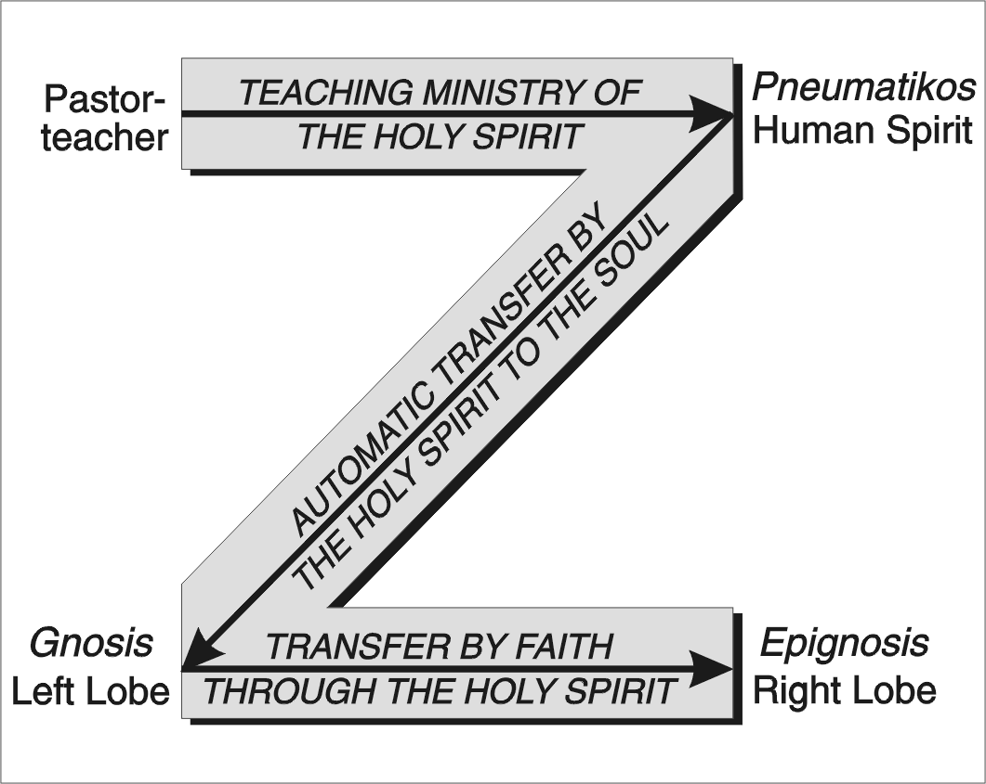
OPERATION Z
牧者兼教师
人的灵
ศิษยาภิบาล-ผู้สอนพระคัมภีร์
เอเฟซัส 4:11
2 ทิโมธี 2:15
โคโลสี 1:5-9
ยอห์น 14:26，16:13
กาลาเทีย 5:16
เอเฟซัส 5:18
วิญญาณของมนุษย์
1 โครินธ์ 2:9-16
ยูดาห์ 1:19
ฮีบรู 4:12
ยอห์น 4:24
Postive Volition
ยอห์น 11:40
โรม 10:17
ฮีบรู 11:1-40
เอเฟซัส 1:17, 3:19
โคโลสี 3:10
1 ทิโมธี 2:3-4
+ V
กิจการ 17:11
มัทธิว 22:37
左叶
右叶
(concept developed by R.B.Thieme, Jr.)

Slide 4
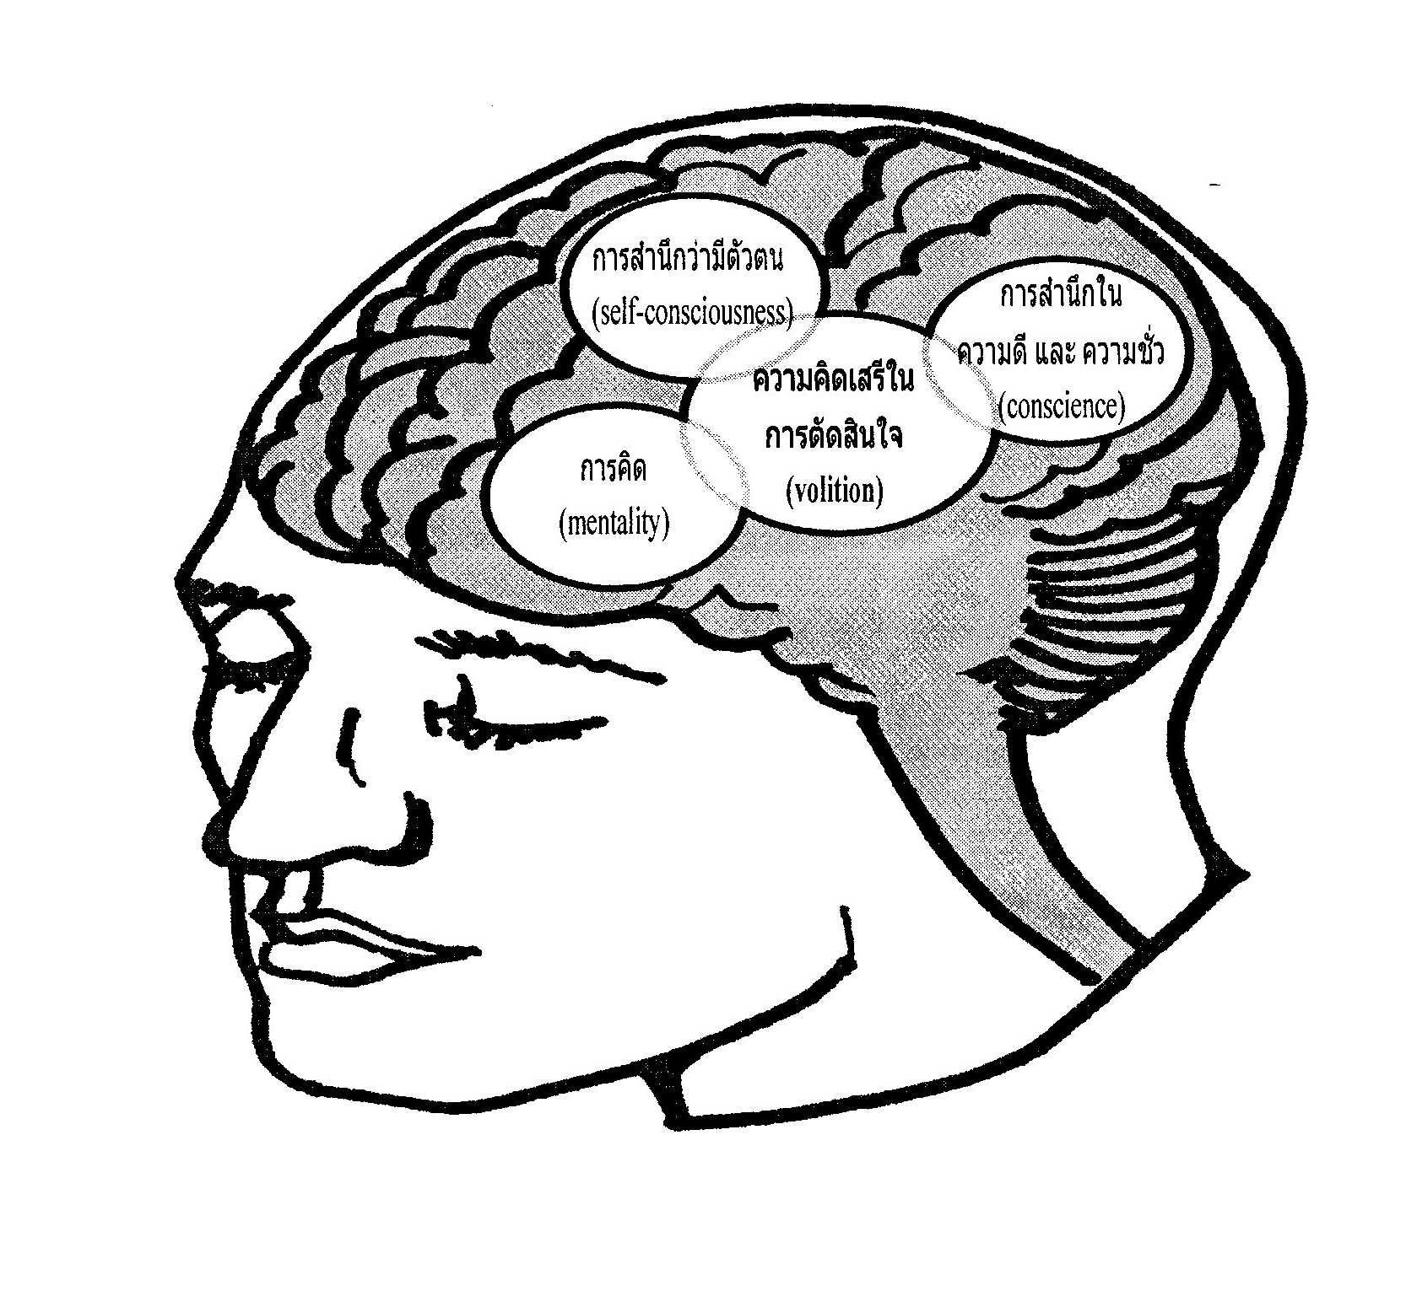

Slide 5
Dichotomous (แปลว่า ถูกตัด หรือสามารถแบ่งแยกออกมาเป็นสองส่วน) = มนุษคนที่ไม่เชื่อทุกคนมีร่างกายและจิตใจ (ตั้งแต่เกิด)
Trichotomous (ถูกตัด หรือสามารถแบ่งแยกออกมาเป็นสามส่วน) =
ผู้เชื่อทุกคนได้รับวิญญาณมนุษย์จากพระวิญญาณบริสุทธิ์ตั้งแต่เวลาที่เชื่อในพระครสิต์ (ซึ่งเป็นเวลาที่คนได้บังเกิดใหม่)

Slide 6
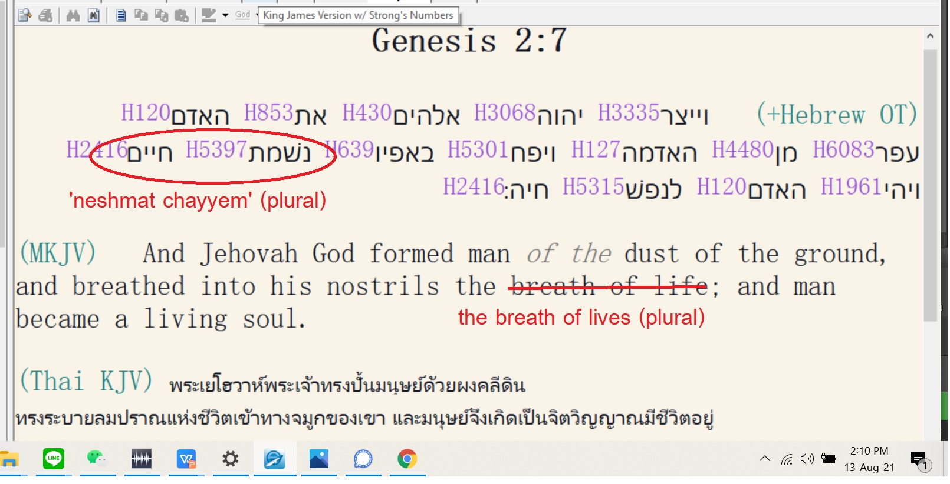

Slide 7
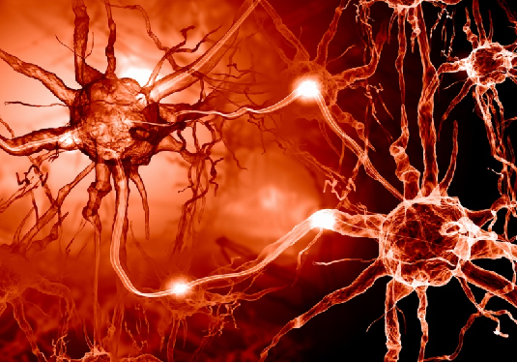

Slide 8
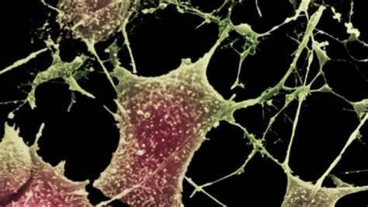

Slide 9
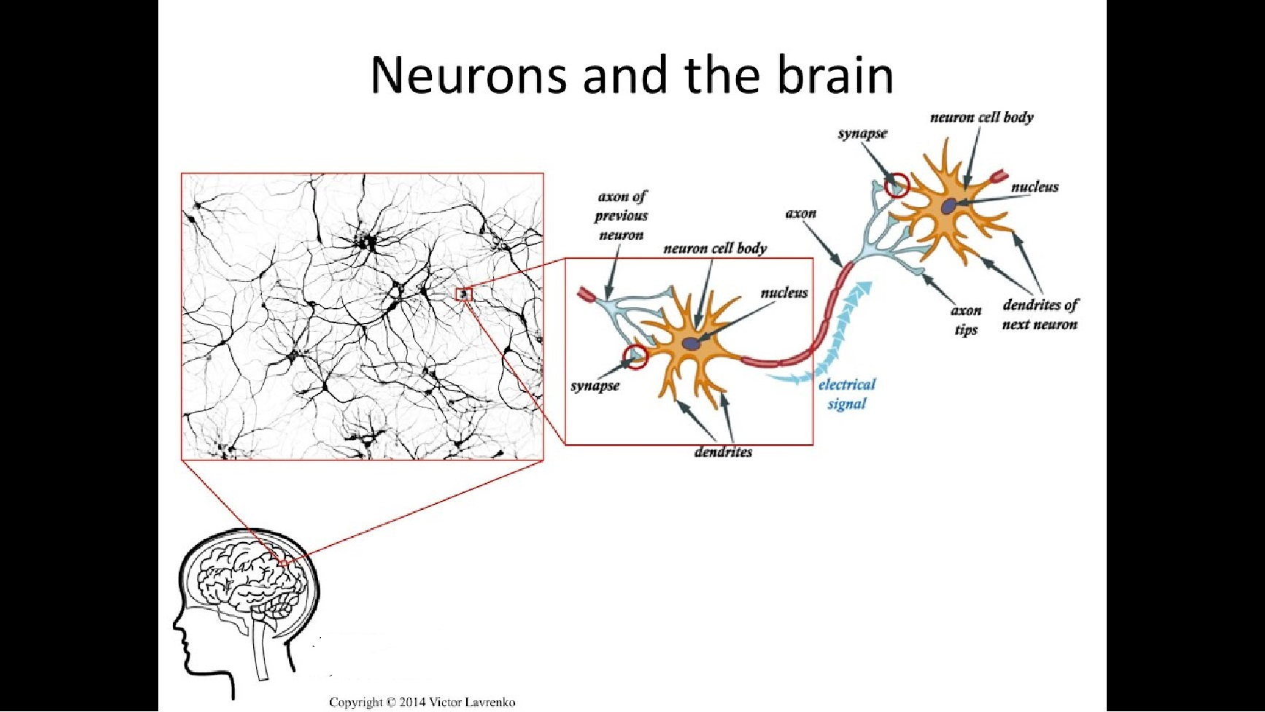

Slide 10
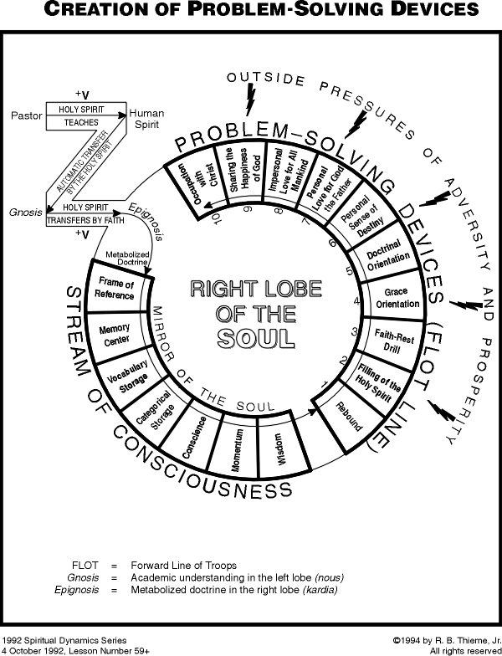

Slide 12
www.ibdoctrine.org

